Slide 1
Analyse des opportunités d’exportation de poulets biologiques à l’échelle mondiale

Slide 2
Contexte et objectifs
🌍 Contexte du projet
🐓 La Poule qui Chante Entreprise française spécialisée dans l’élevage et la vente de poulets bio 🥚🌿
🇫🇷 Activité actuelle : marché français uniquement
🚀 Objectif : développer l’activité à l’international
🌐 Tous les pays et continents sont envisageables — le choix reste ouvert
🎯 Objectif du projet
📊 Analyser et segmenter les pays pour cibler les marchés d’exportation de poulets bio
🔍 Identifier des groupements de pays pertinents à partir de données internationales

Slide 3
Sommaire
I. Préparation de l’analyse
A. Définition des critères de sélection des pays cibles
B. Sélection des variables pertinentes
C. Constitution et traitement du jeu de données
II. Analyse des données
A. Analyse exploratoire (EDA)
B. Analyse avec outliers
C. Analyse sans outliers
D. Analyse des outliers individuellement

Slide 4
Nous recherchons des pays avec …
1) Forte demande non satisfaite de poulet bio brut
Le marché local ne couvre pas toute la demande → il y a une vraie opportunité commerciale.
2) Revenu par habitant élevé
Les consommateurs ont les moyens d’acheter du poulet bio, souvent plus cher que du poulet classique.
3) Infrastructures logistiques solides
Livraison rapide, respect de la chaîne du froid, peu de pertes, coûts de transport maîtrisés.
4) Environnement commercial favorable
Faibles droits de douane, peu de barrières non tarifaires, facilité à faire des affaires (libre-échange, réglementations claires).
5) Stabilité politique et réglementaire
Peu de risques d’instabilité, législation stable sur l’importation et la certification bio.

Slide 5
Variables choisies (PESTEL)
Politique | Economique | Social | Technologique | Environnemental | Légal
Political Stability index | Revenu par hab | ❌ | Indice de logistique | ❌ | ❌
Control Corruption Index | Population total
 | Part de la population urbaine
 | Ease of Doing Buisness Score
 | Organic retails sales
 | Nombre de producteur bio
 | Importations en volailles
 | Production Volaille

Slide 6
Features engineering
📈 Croissance de la Population (2000 → 2018)
Formule : (Population 2018-Population2000/Population2018)*100
🐔 Autosuffisance en Volailles (%)
Formule : Production / Disponibilité intérieure × 100
Interprétation : Capacité à couvrir la demande nationale grâce à la production locale
🌍 Dépendance aux Importations (%)
Formule : Importations / Disponibilité intérieure × 100
Interprétation : Part de la consommation nationale dépendante des importations

Slide 7
Présentation du jeu de données
Trois fichiers fournis :
Population_2000_2018 : démographie
Disponibilite_Alimentaire_2017 : détaille les flux physiques de produits alimentaires (Importations, Exportations, Production, Disponibilité alimentaire…)
Ds_Store: Base mondiale de consommation alimentaire et de soutien agricole (1990-2017) => Incomplet, seulement 30 pays sont représentés pour certaines variables => inutilisables.
Autres fichiers:
Source Banque mondial:
Corruption & Stabilité politique,
Ease of Doing Buisness Score,
Indice de logistique,
Population urbaine_%_2018,
Revenue par habitant($)
FIBL(Research Institute of Organic Agriculture-Suisse) :
Vente de produits biologique,
Nombre de producteurs bio par pays
Source ChatGPT : Correspondance_iso3
Toutes les données respectent le RGPD

Slide 8
Traitement des données
🧹 Nettoyage & Préparation des Données
1. Dispo_alimentaire
Filtrage : volailles et produits dérivés uniquement
Suppression des colonnes inutiles
Fusion avec fichier de correspondance ISO3 (Country Code)
2. Pop_2000_2017
Filtrage des années : 2000 à 2017
Calcul de la croissance démographique
Nettoyage : suppression des colonnes non pertinentes
3. Autres fichiers téléchargés
Suppression de toutes les colonnes inutiles
Pivotage des données si nécessaire pour mise en forme standard
🚫 Suppression de la France
Objectif : se concentrer sur l’exportation vers l’international
🔗 Fusion finale
Jointures sur le code ISO3 (Country Code) pour homogénéiser toutes les sources de données

Slide 9
II. Analyse des données

Slide 10
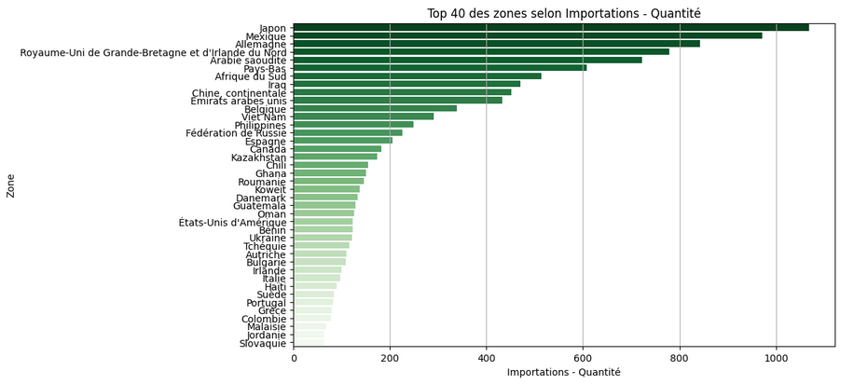
Importations Volailles –Quantité - EDA
🌍 Plusieurs pays du G20 représentés dans l’analyse
📝 Ce sont des grandes puissances économiques, souvent en tête des ventes bio.
☀️ Pays à climat désertique ou aride
📝 Ces pays font face à des contraintes agricoles fortes, ce qui peut influencer leur autosuffisance alimentaire et leur dépendance aux importations.

Slide 11
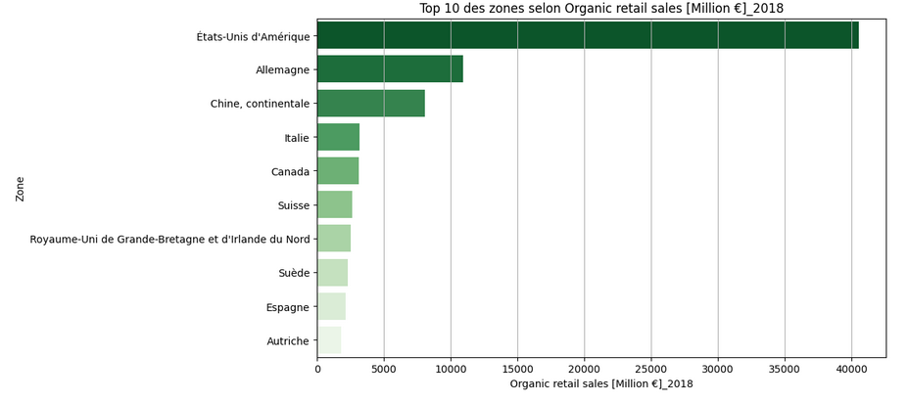
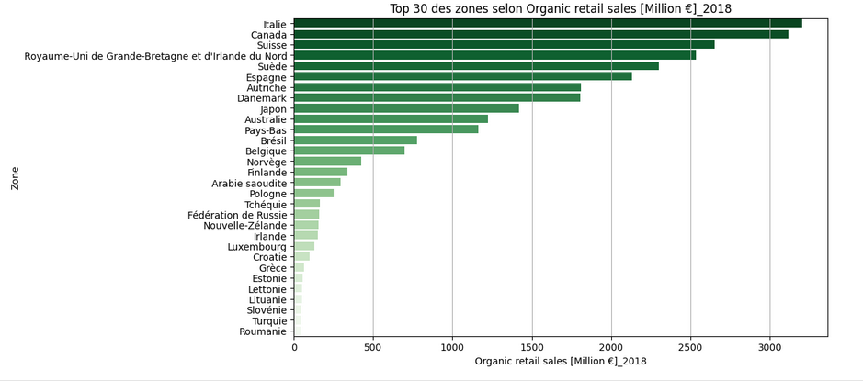
Ventes produits Biologique Top pays - EDA
📈 Concentration des ventes
Les 3 pays outliers (Z-score > 2) représentent 50 % des ventes mondiales de produits biologiques.
Cela montre une forte concentration du marché autour de quelques acteurs majeurs.
🌍 Profil des pays consommateurs
Les pays les plus investis dans le bio sont souvent :
Riches économiquement
Principalement occidentaux
Sensibles aux questions de santé et d’environnement
🧠 Conclusion
Il existe un lien clair entre niveau de vie élevé et forte consommation de produits biologiques.

Slide 12
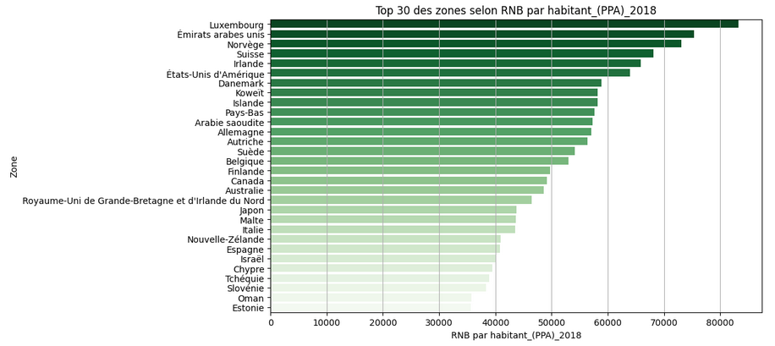
RNB par habitant (PPA) - EDA
🌍 Pays à haut RNB parmi les plus représentés :
Occidentaux : USA, Canada, Allemagne, Japon, Luxembourg
Pays du Golfe : Arabie Saoudite
➡️ Ils figurent parmi les plus gros importateurs de volaille
➡️ Forts consommateurs de produits biologiques
Chine continentale : un marché à surveiller
Pas en tête actuellement,
Mais fort potentiel grâce à une classe moyenne émergente et un intérêt croissant pour les produits bio

Slide 13
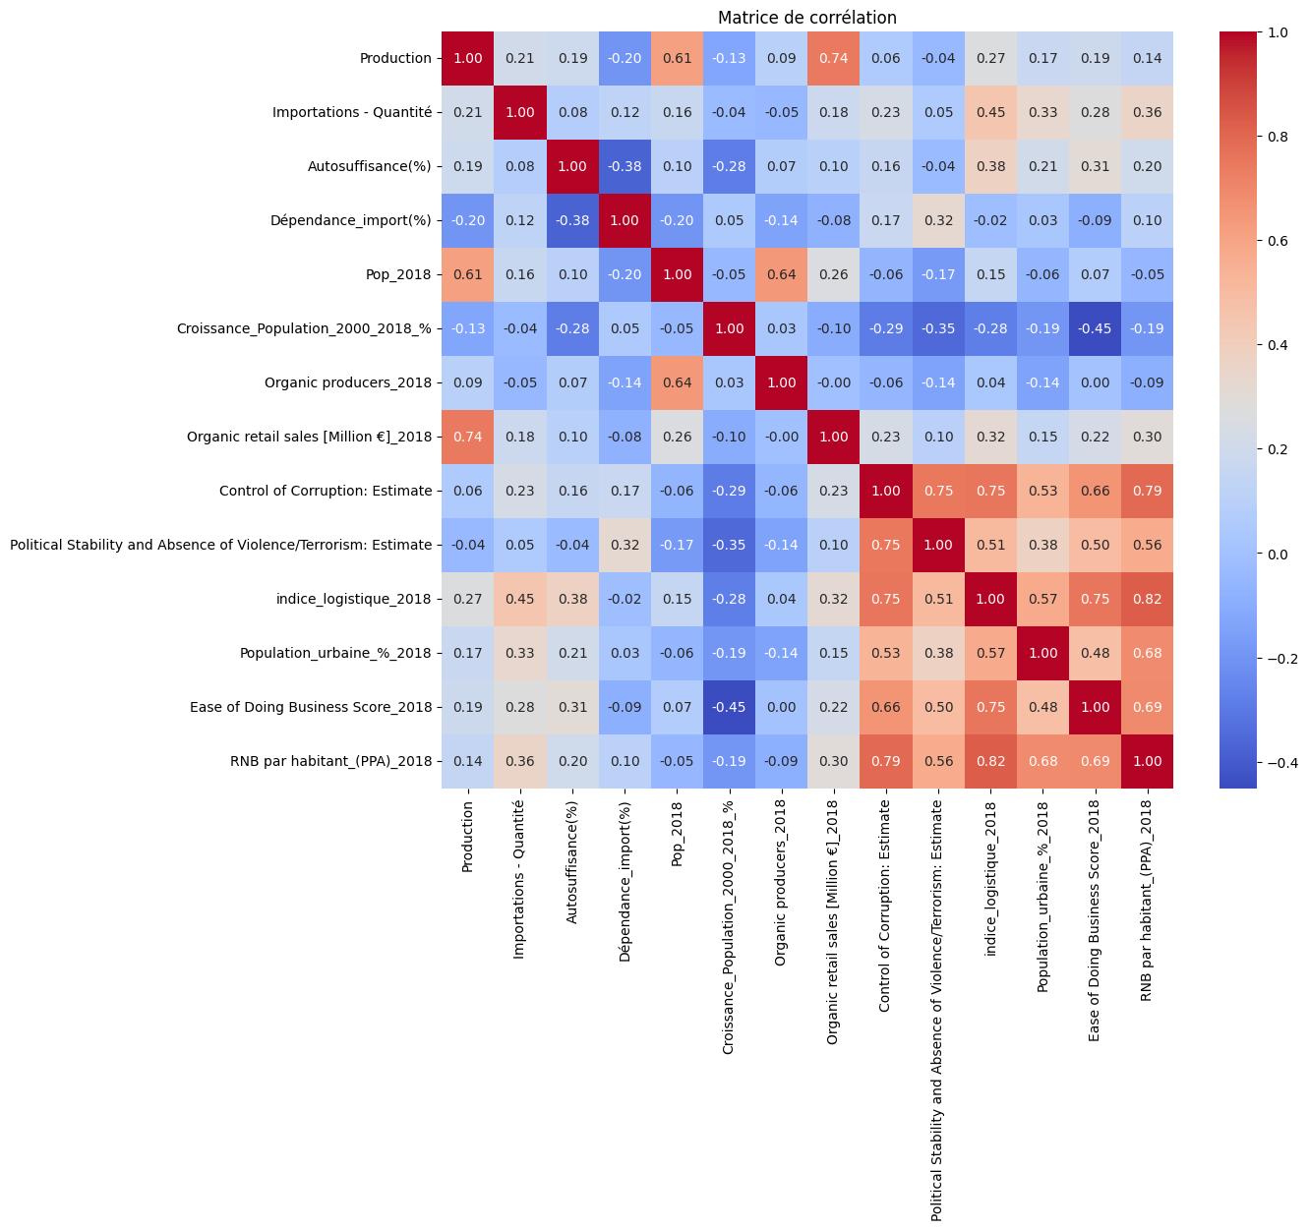
Matrice de corrélation - EDA
Analyse des corrélations et choix des variables
Certaines variables sont corrélées, notamment :
• RNB par habitant
• Indice logistique
• Ease of Doing Business
Conservation des trois variables :
→ Chacune apporte une perspective différente :
– RNB : pouvoir d’achat
– Indice logistique : qualité des infrastructures
– Ease of Doing Business : environnement des affaires
Dépendance aux importations vs autosuffisance alimentaire :
→ Variables conceptuellement liées mais distinctes.
→ Un pays peut être autosuffisant à 80% tout en ayant 30% de dépendance aux importations (exportations partiellement compensées).

Slide 14
Analyse en Composantes Principales(ACP) – avec outliers
L’ACP sert à regrouper les variables qui sont corrélées entre elles, pour créer de nouvelles variables (appelées composantes) qui résument l’essentiel de l’information du jeu de données.
🎒 Pourquoi on l’utilise ?
Pour réduire le nombre de variables tout en gardant les différences importantes entre les individus
Pour voir ce qui distingue le plus les individus entre eux
Pour simplifier la visualisation (ex : passer de 10 variables à 2 axes qu’on peut tracer).
🔄 Important : Avant de réaliser l’ACP, on normalise généralement les données afin que toutes les variables soient comparables, surtout si elles sont sur des échelles différentes. Cela évite qu’une variable avec une grande amplitude domine l’analyse.

Slide 15
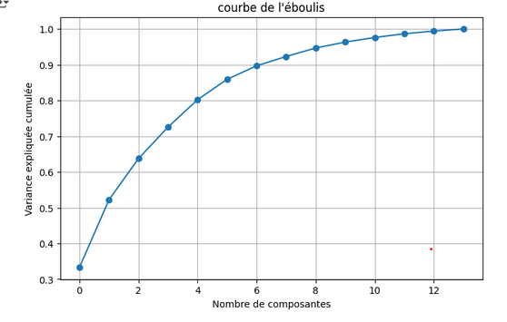
1) Détermination nombre de composantes – avec outliers
🔹 Le coude apparaît autour de la 2ᵉ composante principale. 🔹 Avec seulement 2 composantes, on conserve environ 65 % de la variance totale. 🔹 La 3ᵉ composante explique moins que 1/n → inutile de l’inclure.
👉 On s’arrête donc à 2 composantes.

Slide 16
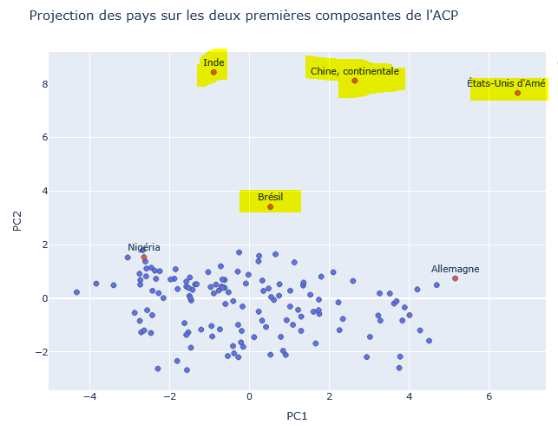
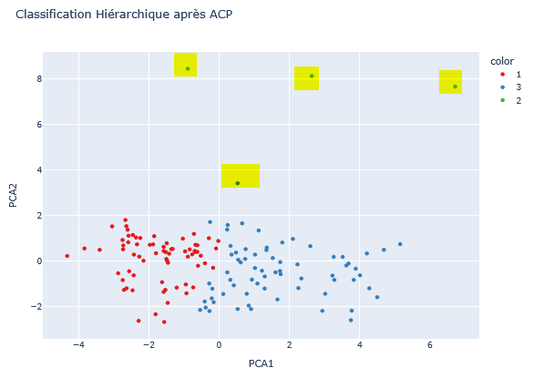
2) Problèmes des outliers
Lors de l’analyse en composantes principales (ACP) suivie du clustering, certains pays comme les États-Unis, la Chine, l’Inde apparaissaient très éloignés des autres dans l’espace des composantes. ➡️ Ces écarts importants ont perturbé la formation des groupes.
Le calcul du Z-score a confirmé qu’il s’agissait de valeurs aberrantes (outliers). Pour garantir une analyse plus fiable, ces pays ont été exclus.
✅ L’ACP et le clustering ont ensuite été relancés sans les outliers, afin d’éviter que ces points extrêmes ne biaisent la définition des composantes principales et la structure des groupes.

Slide 17
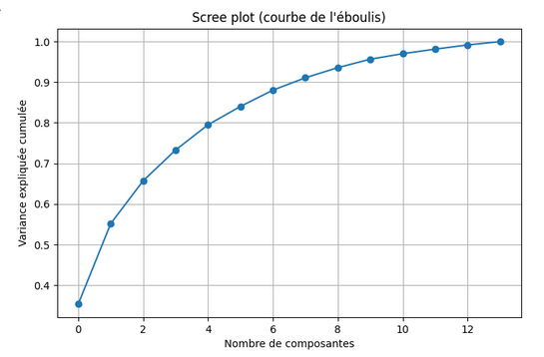
1) Détermination nombre de composantes – sans outliers
🔹 Le coude apparaît autour de la 2ᵉ composante principale. 🔹 Avec seulement 2 composantes, on conserve environ 65 % de la variance totale. 🔹 La 3ᵉ composante explique moins que 1/n → inutile de l’inclure.
👉 On s’arrête donc à 2 composantes.

Slide 18
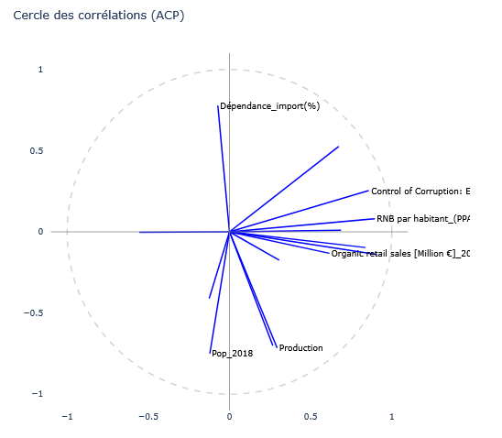
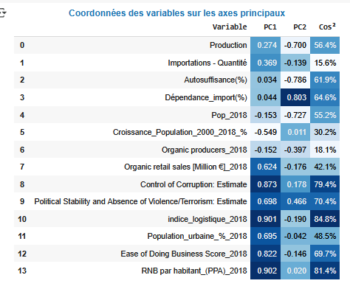
2) Analyse des composantes principales
Axe PC1 : Développement économique et gouvernance (PCA 1) :
Variables fortement corrélées :
RNB par habitant (81.4%), Indice logistique (84.8%), Control of Corruption (79.4%), Ease of Doing Business (69.7%).
Interprétation : Cet axe oppose les pays avec une économie robuste, une gouvernance transparente et des infrastructures développées (valeurs positives sur PC1) à ceux moins performants sur ces indicateurs (valeurs négatives). Exemple : Organic retail sales (ventes bio) est lié au développement économique (cos² = 42.1%).
Axe PC2 : Dépendance alimentaire vs. Autosuffisance(PCA 2) :
Variables clés :
Dépendance aux importations (64.6%) (positif sur PC2) vs Autosuffisance (61.9%) et Production agricole (56.4%) (négatif sur PC2).
Interprétation : Cet axe distingue les pays dépendants des importations alimentaires (scores positifs) de ceux autosuffisants (scores négatifs). La croissance démographique (-0.549 sur PC1) est moins liée à cet axe (cos² = 30.2%).

Slide 19
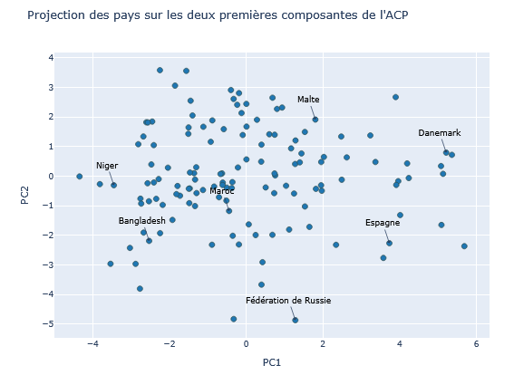
Projection des individus
🧭 Axe 1 (PC1) : Développement et stabilité
Les pays situés à droite du graphique (PC1 positif) sont :
Économiquement développés
Dotés de systèmes politiques et judiciaires stables
Les pays situés à gauche (PC1 négatif) sont :
Moins développés économiquement
Souvent instables sur le plan politique et institutionnel
🐔 Axe 2 (PC2) : Autosuffisance en volaille
Les pays avec un PC2 positif :
Ont une faible autosuffisance en volaille
Sont fortement dépendants des importations
Les pays avec un PC2 négatif :
Sont autosuffisants ou proches de l’être
Ont une faible dépendance aux importations

Slide 20
Classification hiérarchique
🧬 Classification Hiérarchique
Créer une hiérarchie de groupes (clusters) en fonction de leur similarité.
🔁 Deux approches possibles :
Ascendante (agglomérative)
→ Chaque point est un cluster au départ, puis on fusionne progressivement les plus proches.
Descendante (divisive)
→ On commence avec un seul cluster, que l’on divise jusqu’à obtenir des sous-groupes.
⚙️ Paramètres clés de la méthode :
Mesure de distance
Euclidienne (par défaut), Manhattan, etc.
Méthode de linkage
ward → minimise la variance intra-groupe
complete → distance maximale entre points de deux groupes
average → distance moyenne entre tous les points de deux groupes

Slide 21
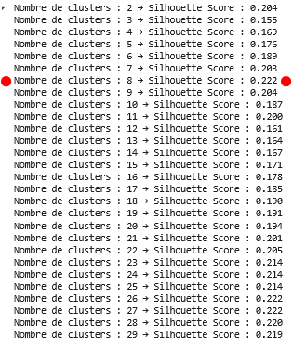
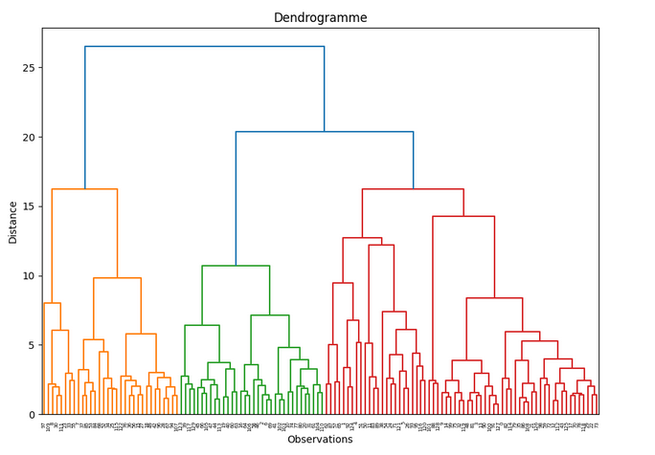
Choix nombres clusters
🎯 Objectif : Trouver un équilibre entre
- Qualité du découpage (Silhouette Score)
- Homogénéité et lisibilité des groupes
📈 Évolution du score de Silhouette
Nombre de clusters (k) Silhouette Score
k = 5 Ss=0. 176
k = 6 Ss=0.189
k = 8 Ss=0.222
🔹 Le score maximal est atteint à k = 8, mais cette solution génère plusieurs groupes trop petits (3 à 4 pays).
🔹 À k = 5, les groupes sont plus gros mais moins bien définis (score plus bas).
⚖️ Pourquoi k = 6 est un bon compromis ?
✅ Score de silhouette relativement élevé
✅ 4 groupes bien dimensionnés (24 à 37 pays)
⚠️ 2 petits groupes (3 et 8 pays)

Slide 22
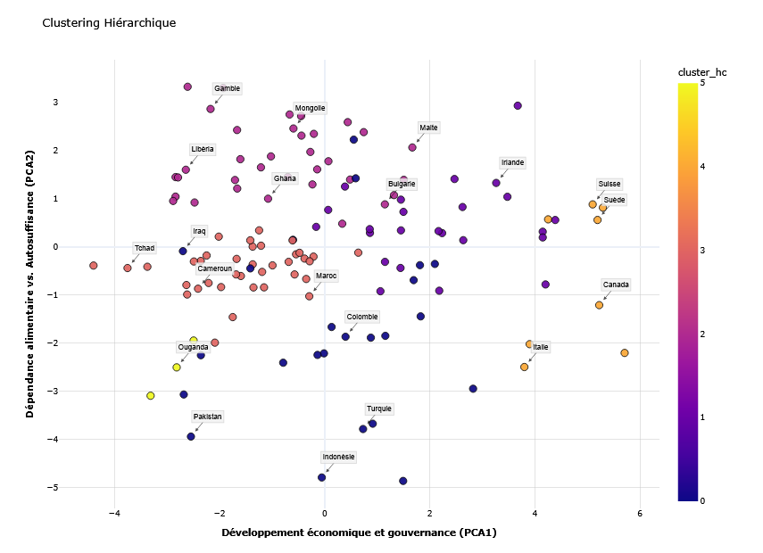
Classification hiérarchique - Groupes
Groupe Violet clair - Orange - Jaune
⚠️ Faible stabilité & développement économique
Autarcie faible à élevée, dépendance externe variable
❌ Peu d’opportunités commerciales
Groupe Orange (Suisse, Suède, Canada) & Violet foncé (Australie, Tchéquie, Estonie, Luxembourg, Hongrie)
✅ Pays relativement développés
Majoritairement non autosuffisants
🔥 Clients potentiels intéressants
Groupe Bleu Mitigé
Développement intermédiaire à modéré
Autosuffisance variable
Potentiel à évaluer au cas par cas
✅ Opportunités : Israël, Arabie Saoudite, Chili, Koweït
❌ Moins pertinents : Turquie, Indonésie, Pakistan

Slide 23
Clustering K-means
🎯 K-Means Clustering
Regrouper automatiquement les observations en K groupes selon leur similarité.
🔄 Principe général :
Initialisation de K centroïdes aléatoires
Attribution de chaque point au centroïde le plus proche
Mise à jour des centroïdes (moyenne des points de chaque groupe)
Répétition jusqu'à convergence (centroïdes stables)
⚙️ Paramètres clés de la méthode :
K (nombre de clusters)
→ À fixer manuellement (méthode du coude, silhouette…)
Distance utilisée
→ Euclidienne (par défaut)

Slide 24
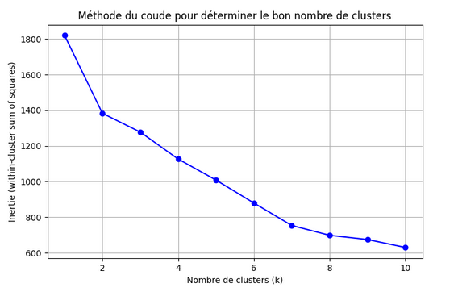
Choix du nombre de groupe K-means
Bien que la méthode du coude montre un aplatissement de l'inertie à partir de k = 6, et recommande ce seuil comme un bon compromis entre qualité de regroupement et simplicité du modèle, nous avons choisi k = 4 pour plusieurs raisons :
✅ Cohérence avec la classification hiérarchique (CAH) : La CAH a révélé une structure naturelle en 4 groupes distincts, ce qui appuie ce choix.
✅ Adéquation avec notre problématique : La logique de segmentation repose sur deux dimensions principales :
Le niveau d’autosuffisance (oui / non)
Le niveau de développement économique (élevé / faible)
👉 Ce croisement binaire mène naturellement à 4 profils socio-économiques :
Groupe 1 : Autosuffisant et développé économiquement
Groupe 2 : Pas autosuffisant mais développé économiquement
Groupe 3 : Non autosuffisant et peu développé
Groupe 4 : Autosuffisant mais peu développé

Slide 25
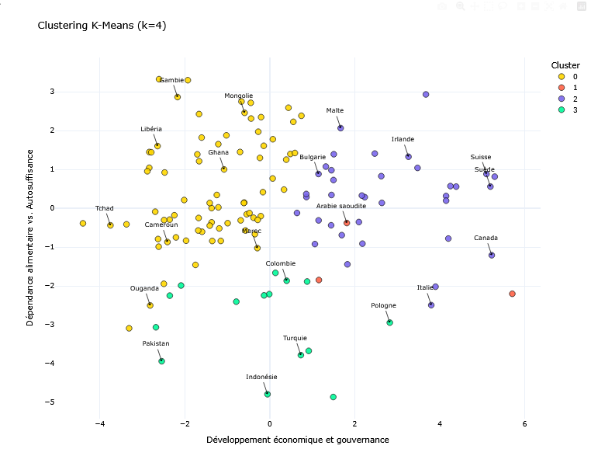
K-Means - Groupe
✅ Groupes Ciblés Prioritaires :
Groupe Orange & Violet
Suède, Luxembourg, Irlande, Islande, Norvège…
Pays très développés
Forte dépendance aux importations
Potentiel élevé pour des produits bio haut de gamme
⚠️ Groupes Moins Prioritaires :
Groupe Vert & Jaune
Instabilité politique ou économique
Pouvoir d’achat limité

Slide 26
Etudes des outliers
USA & Chine :
🌍 Développement économique très élevé (scores PCA1 max)
🍗 Dépendance aux importations de poulet bio (PCA2 élevé)
💰 Potentiel client #1 (pouvoir d’achat + demande forte)
Inde & Brésil :
📈 Dépendance importante mais moindre développement économique (PCA1 moyen)
🎯 Marchés secondaires à cibler si capacités logistiques suffisantes

Slide 27
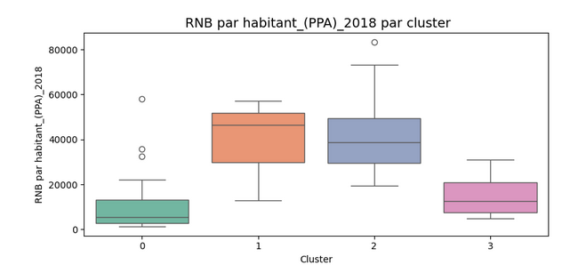
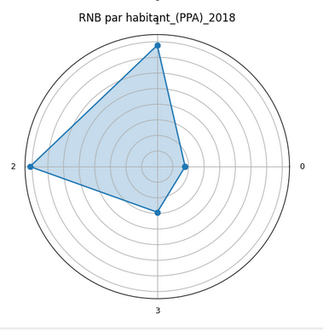
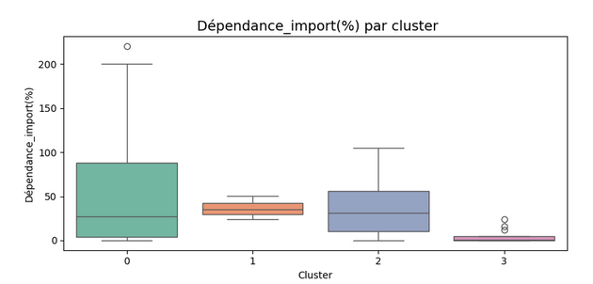
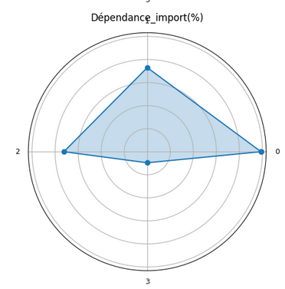
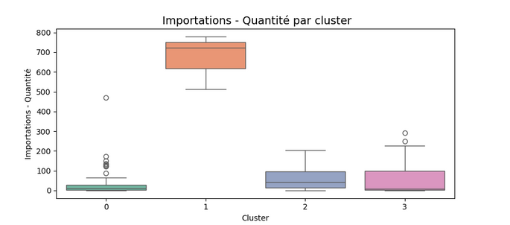
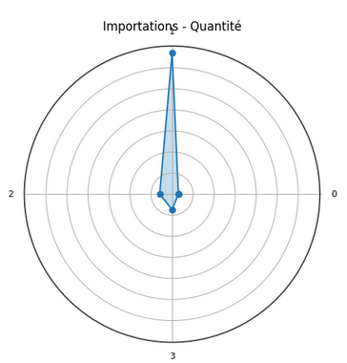
Etudes des différences entre clusters - Economie
RNB (Revenu Net Bancaire)
Groupes 1 et 2 : niveaux moyens de RNB beaucoup plus élevés que les groupes 3 et 0
Groupes 3 et 0 : RNB moyen plus faible
Dépendance aux importations
Groupes 1 et 2 : dépendance aux importations plus importante en moyenne
Groupe 3 : peu dépendant des importations
Groupe 0 : grande variance individuelle dans la dépendance aux importations
Importations de volailles
Groupe 1 : surpasse tous les autres groupes en moyenne en termes d’importations de volailles

Slide 28
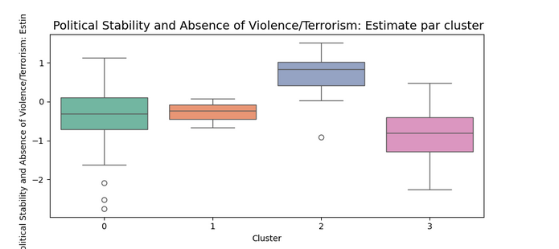
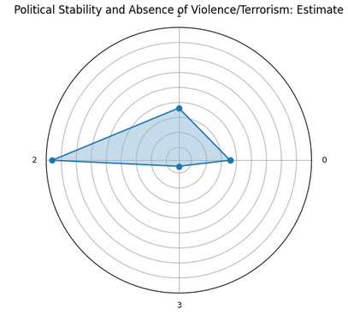
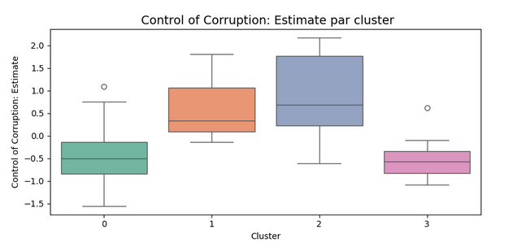
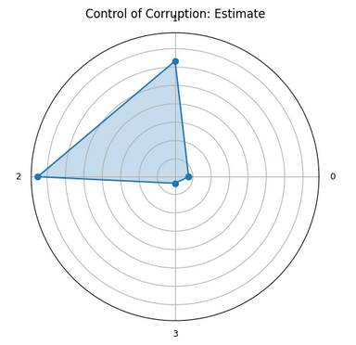
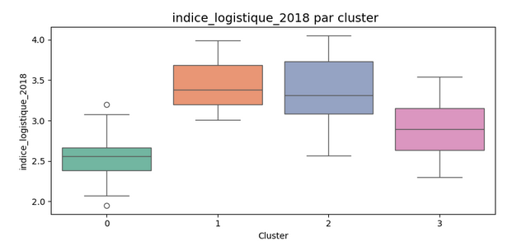
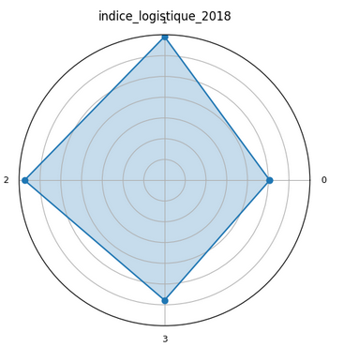
Etudes des différences entre clusters –Techno & Politique
Stabilité politique
-Groupe 2 : beaucoup plus stable en moyenne (attention, seulement 2 pays)
- Groupes 0 & 1 : moyenne proche, mais groupe 0 présente une forte variance individuelle
- Groupe 3 : stabilité politique plus faible et très dispersée
Contrôle de la corruption
- Groupes 1 & 2 : scores nettement supérieurs aux autres groupes
-Groupe 0 : score plus bas avec forte variance
-Groupe 3 : moyenne similaire au groupe 0, mais moins de variance
Indice logistique
- Groupes 1 & 2 : indice logistique plus élevé que les autres
-Groupe 3 : en moyenne inférieur, avec dispersion élevée
-Groupe 0 : indice le plus faible et variations importantes

Slide 29
Conclusion
Les groupes les plus intéressants sont :
Groupe 1 & 2 : forte capacité d’importation, bonne stabilité politique, contrôle de la corruption efficace, et indice logistique élevé
Les pays outliers restent très intéressants parce que :
Ils ont la dépendance aux importations la plus élevée
Leur consommation de produits biologiques est la plus importante
Ils bénéficient d’un climat économique fort et propice aux affaires

